Slide 1
Телеграм бот “Delyunchik”
Городецкая Аделина

Slide 2
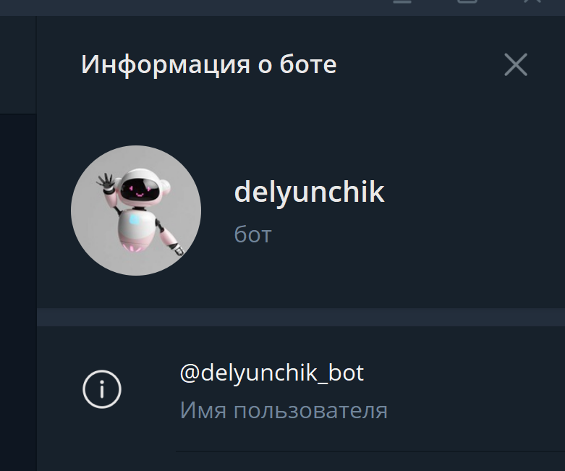
Введение:
Бот “Delyunchik” очень прост в использовании, каждый человек, у которого есть Telegram может найти @delyunchik_bot, запустить бота и пользоваться им.
Этот бот создан для быстрого поиска полезной информации и развлечения.
Например, если человеку нужно узнать описание кого-либо или чего-либо, то бот поможет. Также бот пришлет фотку по запросу, расскажет шутку дня или новости, скинет прогноз погоды.

Slide 3
Описание реализации:
Программа разработана на языке программирования Python версии 3, c использованием aiogram, который является достаточно простым асинхронным фреймворком для Telegram Bot API. Это помогает сделать ботов быстрыми и достаточно просто.
Диаграмма взаимодействий приложения изображена на схеме. В реализации используются модули requests, json для взаимодействия с Yandex Weather API, для парсинга ответов остальных взаимодействий используется библиотека BeautifulSoup4.
Хостинг бота реализован на созданной виртуальной машине в облаке Yandex.
Исходный код и документация проекта доступны по ссылке: https://github.com/delyunchik/myTgBot/
Диаграмма взаимодействий
Yandex Weather API
Yandex поиск картинок
Wikipedia
Delyunchik
Telegram API
Bashorg
Yandex Новости

Slide 4
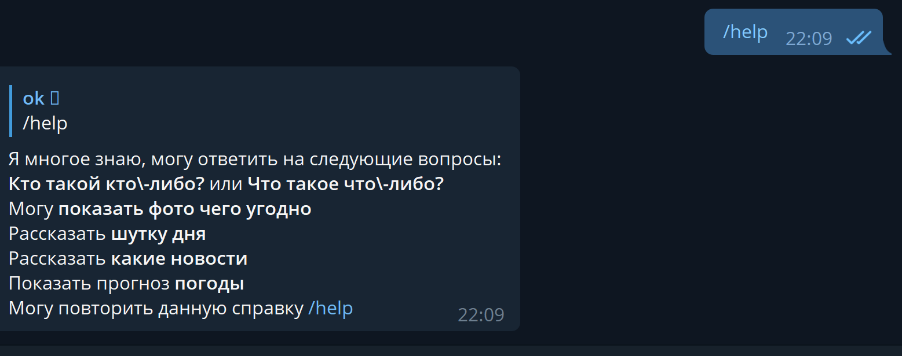
Функции бота:
Запустить приложение можно, написав /start. Чтобы узнать информацию о боте, что он умеет, нужно написать ему /help.

Slide 5
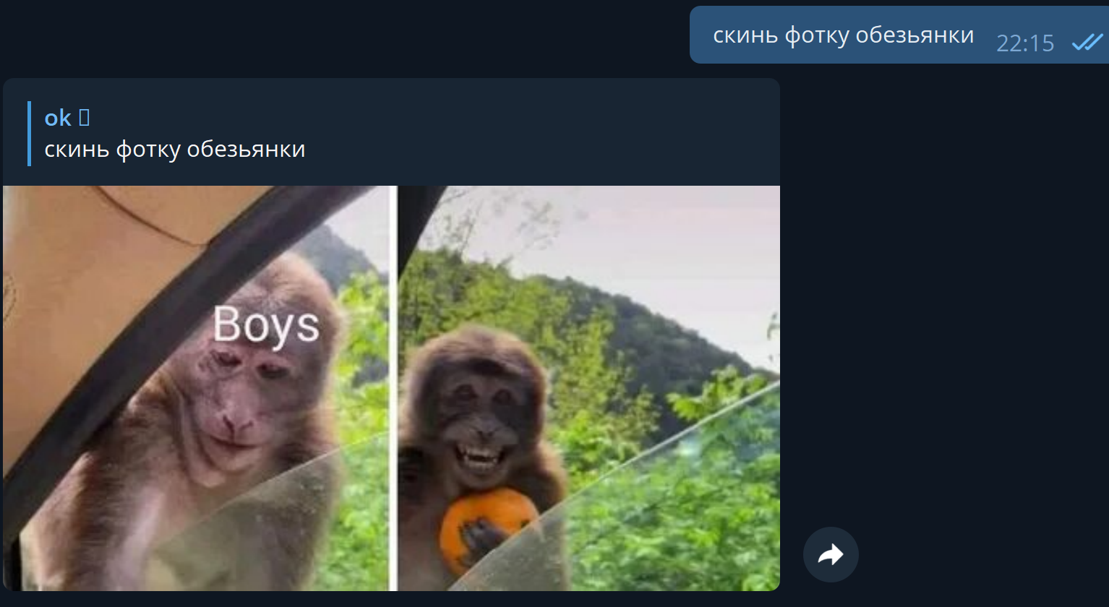
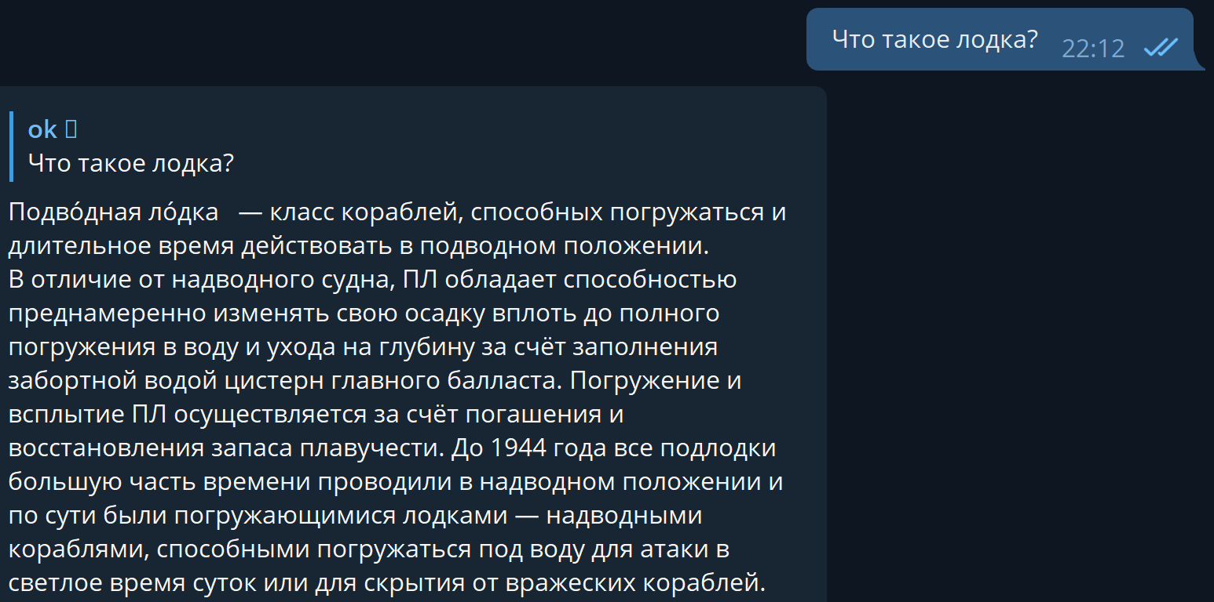
Бот может прислать фото чего угодно или кого угодно, может ответить на любой вопрос о каком-либо человеке или о чем-то другом.

Slide 6
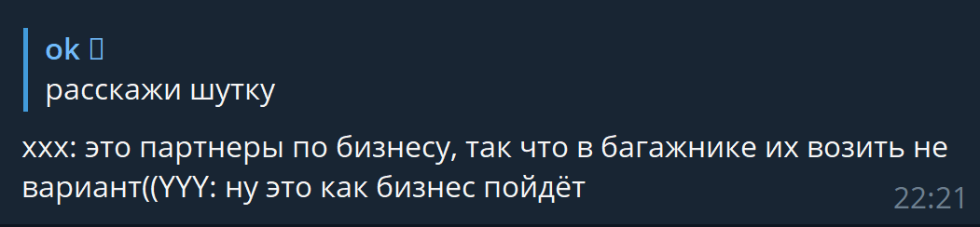
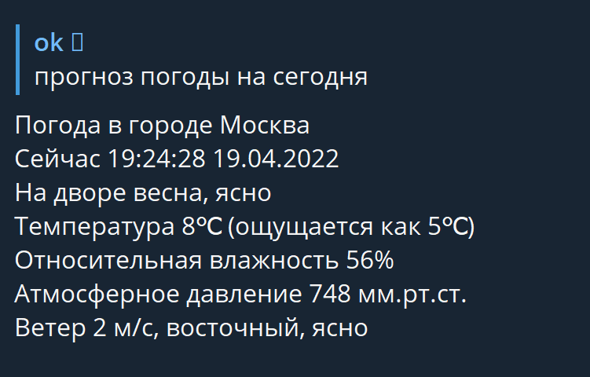
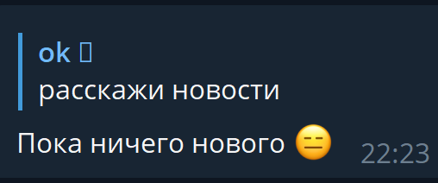
Может рассказать шутку, новости и даже показать прогноз погоды.

